Slide 1
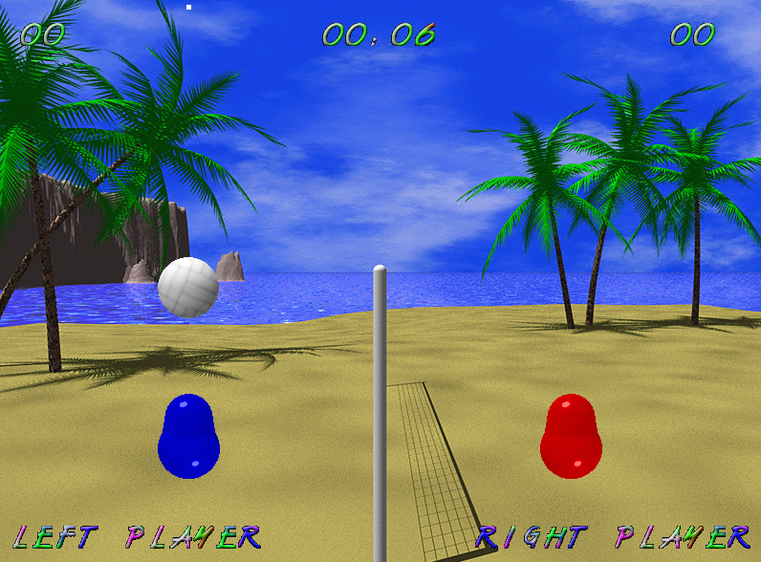

Réseaux Informatiques TP1 : Blobby Volley
Guillaume Rico
guillaume.rico@alpesmesures.fr
https://github.com/guillaume-rico/reseaux_informatiques.git

Slide 2
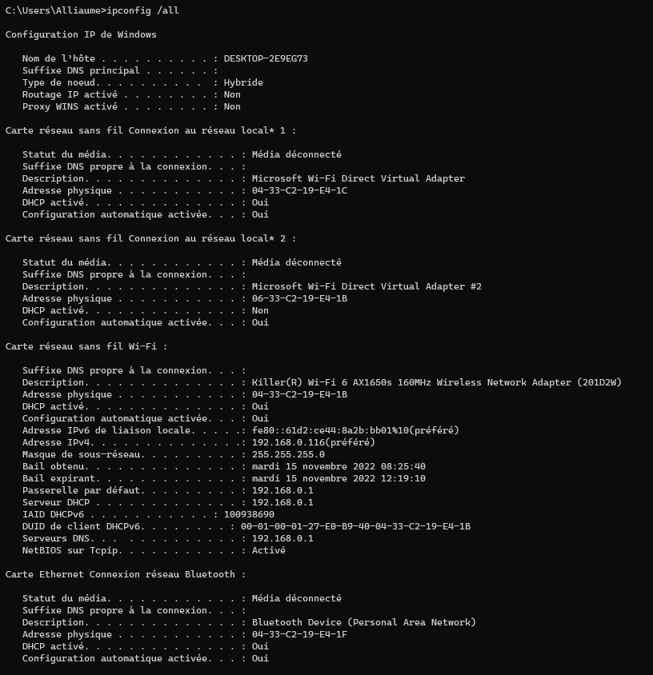
Adresse MAC
Windows : ipconfig /all
Linux/Mac : ifconfig /a
ip a
Une adresse par interface
Format : HH-HH-HH-HH-HH-HH

Slide 3
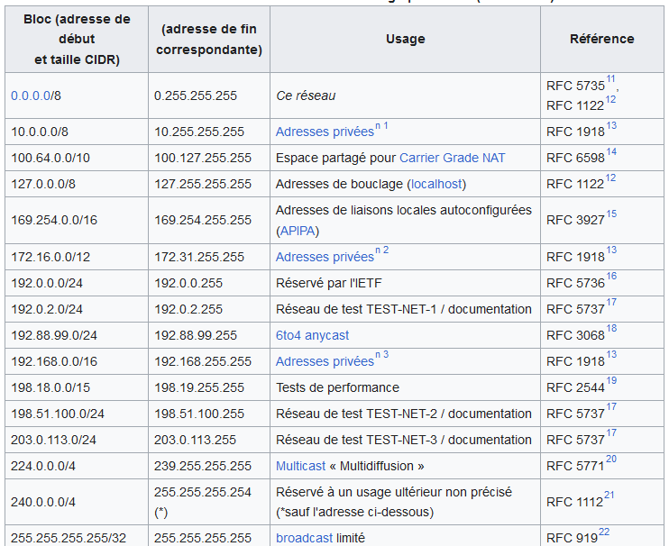
Première partie
Adresse IP : A ajouter
Groupez vous par 2

Slide 4
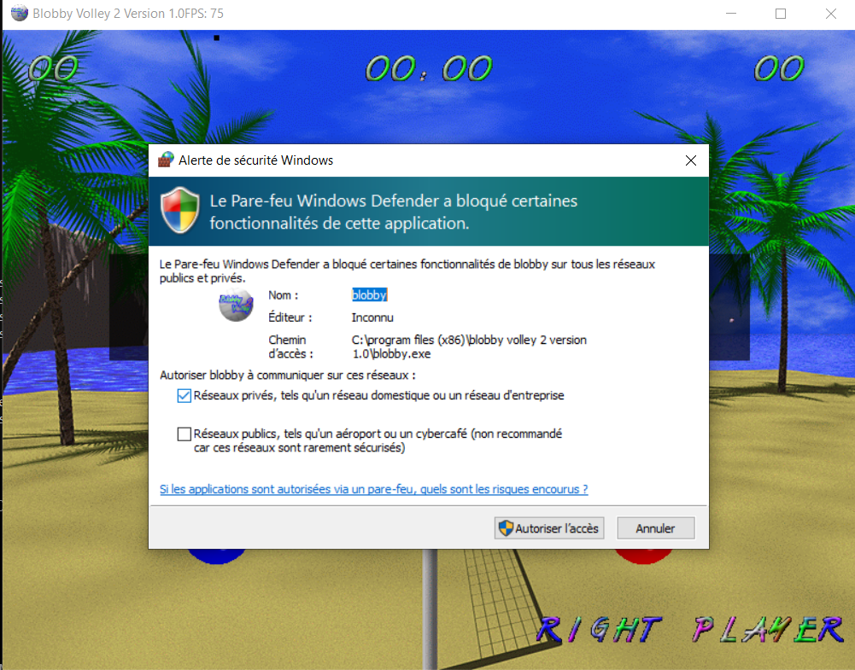
Installation
Téléchargez et installez Blobby Volley 2
https://sourceforge.net/projects/blobby/
Win : Au démarrage lui donner les droits d’accéder aux réseaux locaux

Slide 5
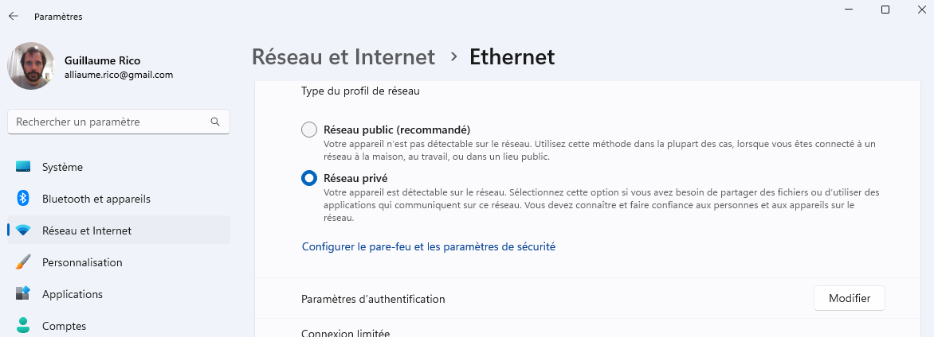
La partie compliquée !
Votre ordinateur est équipé d’un firewall
Il faut lui indiquer que le réseau qu’on a créé est « safe »

Slide 6
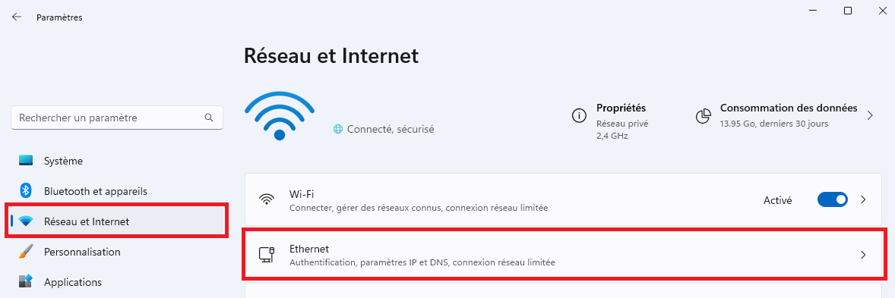
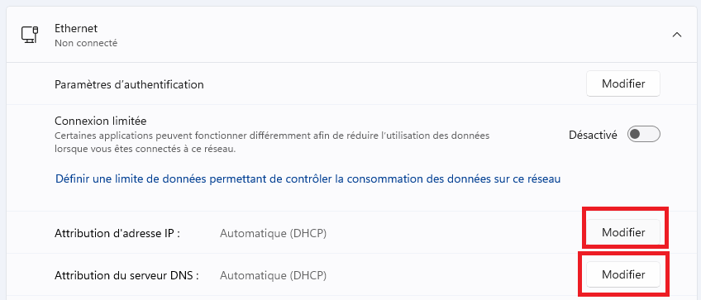
Configuration du réseau

Slide 7
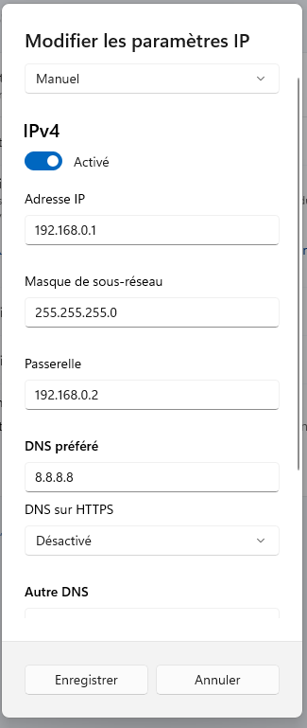
Mon adresse / nom de réseau
L’adresse ou doivent être envoyé les paquets par défaut
Le serveur DNS (Obligatoire sous Win11 même si on n’en a pas
Besoin)

Slide 8
Fonctionnement de Blobby Volley
Blobby Volley
PC 1
PC 2

